Slide 1
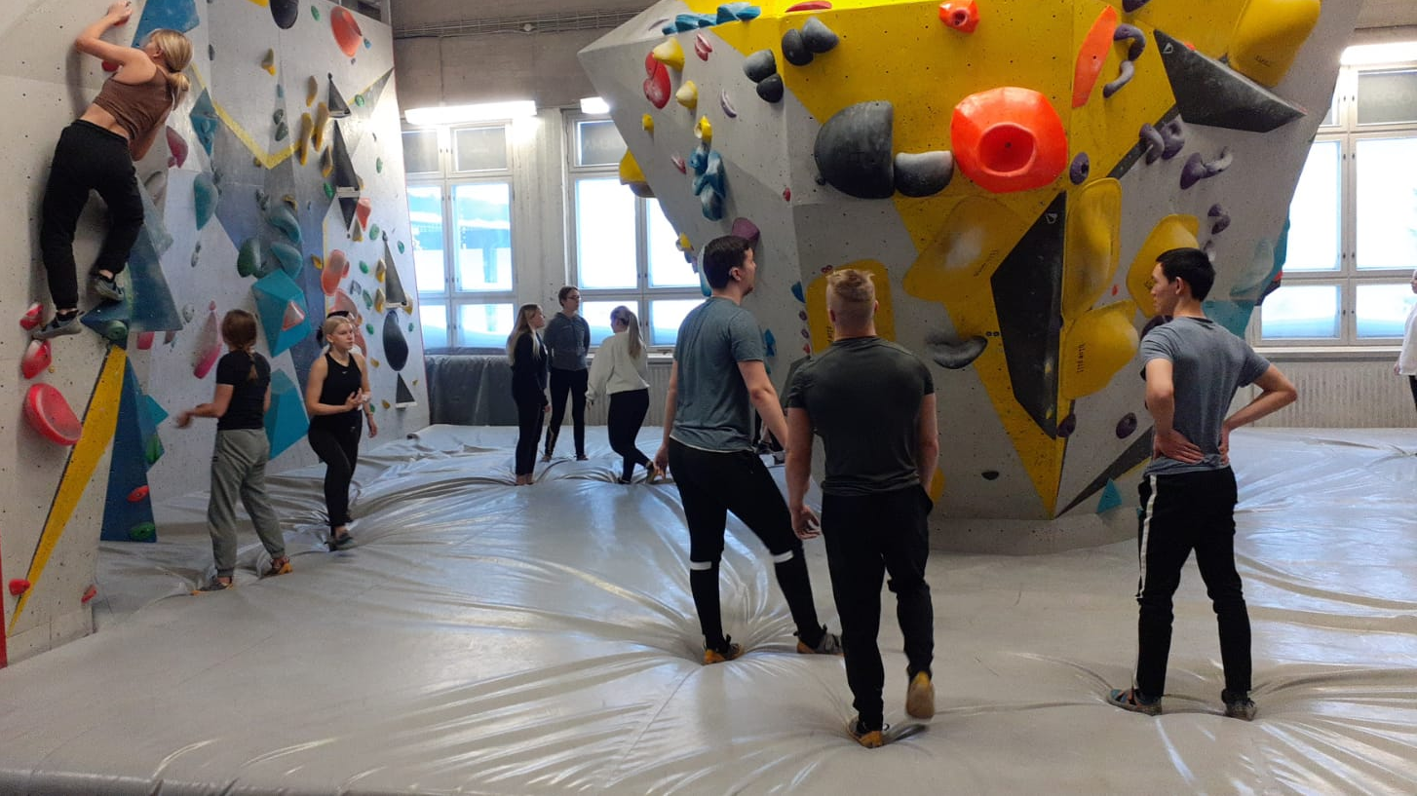
Suonenjoen lukioon?

Slide 2
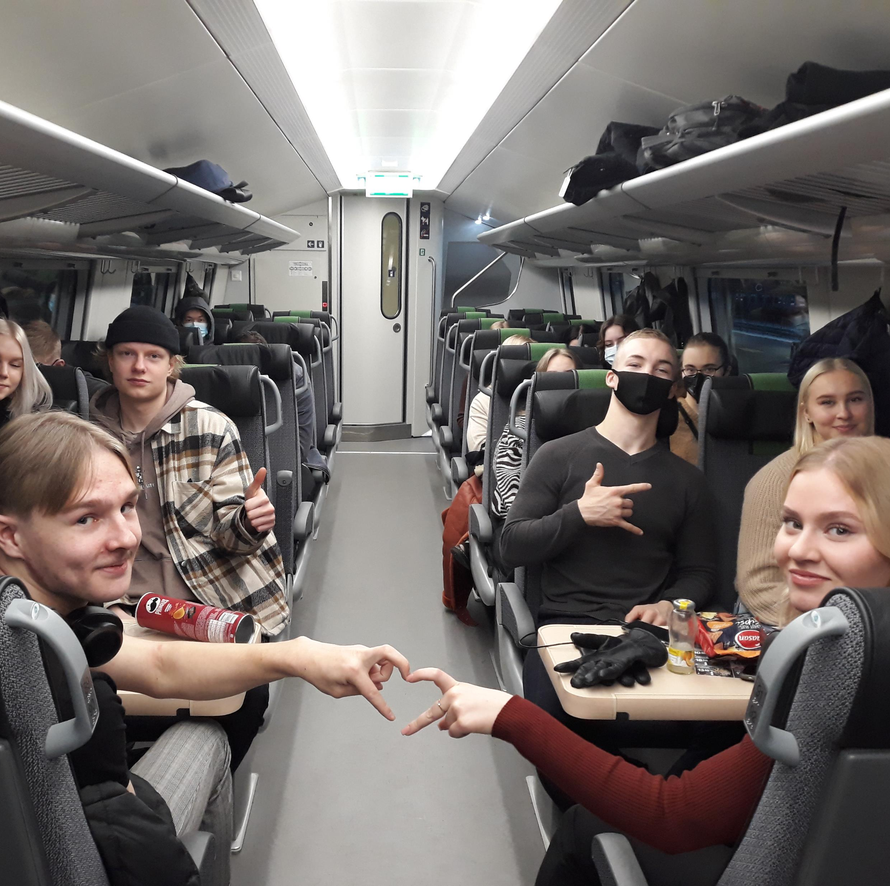
Peruskoulusta lukioon
Oppilaasta opiskelijaksi
Laajempia kokonaisuuksia
Uusia oppiaineita,
Yksilöllisiä valintoja
Oppikirjoja, sähköisiä materiaaleja ja digitalisaatiota
Oppivelvollisuus ja maksuttomuus
Laaja jatko-opintokelpoisuus

Slide 3
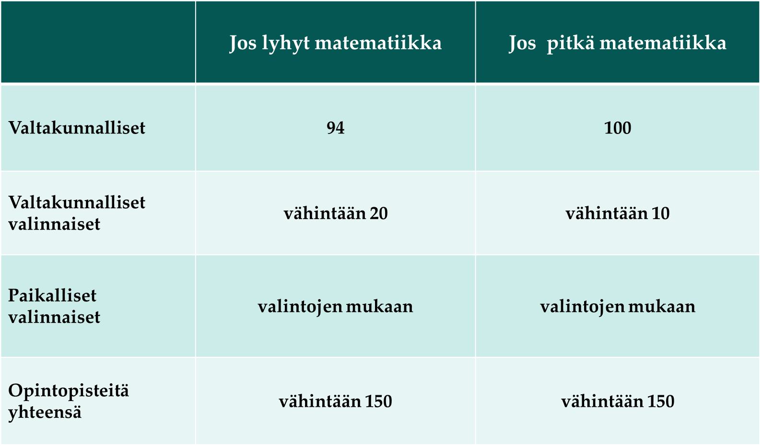
Lukion oppimäärä

Slide 4
Opiskelu lukiossa
5 periodia ja lukujärjestystä
75 minuutin oppitunnit 3 kertaa viikossa
Monipuolisia arviointimenetelmiä, päättöviikko ja digitaalisia kokeita
Yhteistyötaitoja, tvt-taitoja, kriittisyyttä, monilukutaitoa ja oppiaineita yhdisteleviä sisältöjä ja laaja-alaisia tavoitteita
Lähiopetusta, etäopetusta, verkkotyöskentelyä, korkeakouluopintoja ja itsenäistä opiskelua

Slide 5
Ylioppilastutkinto
Vähintään 5 koetta:
Äidinkieli (koostuu kahdesta koekerrasta)
Muut vaaditut kokeet näistä:
pitkän oppimäärän mukainen vieras kieli ja/tai matematiikka
ruotsi tai matematiikka (tai molemmat)
reaali (voi olla kaksi)
lyhyt vieras kieli
Ilmoittautuessa ei tarvitse päättää, mitkä ovat pakollisia.
Tutkinto on valmis, kun vaaditut aineet koossa. Tutkinto tulee suorittaa kolmella koekerralla (esim. syksy, kevät, syksy)
Hylättyä saa uusia kolme (+kolme) kertaa.

Slide 6
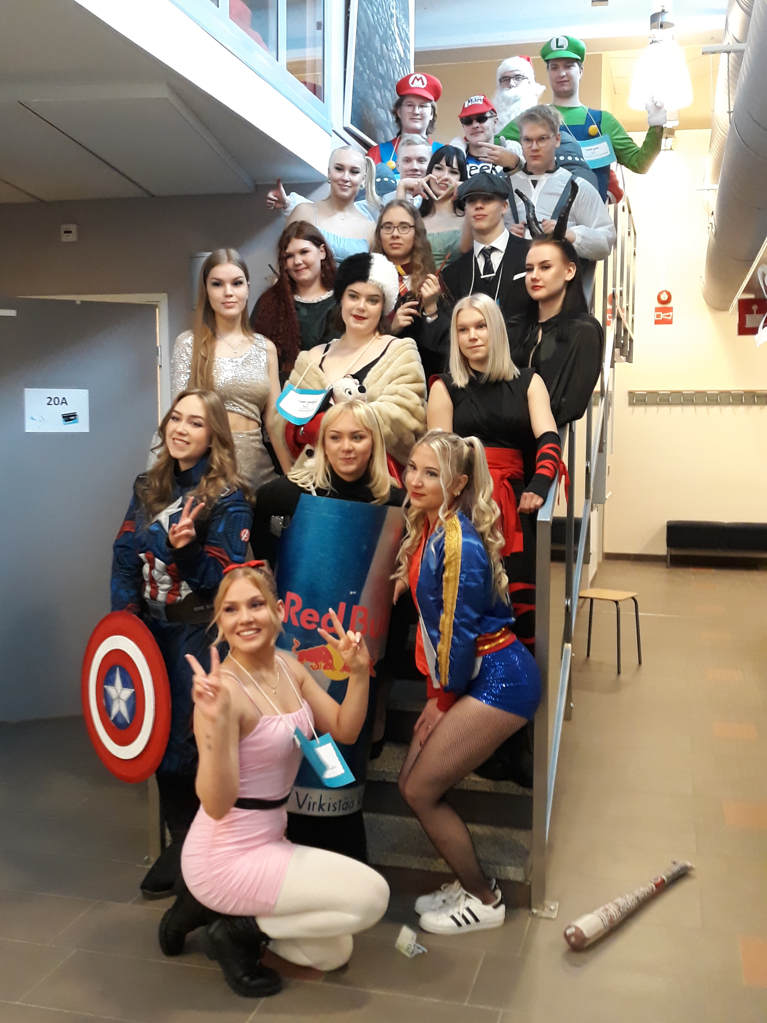
Suonenjoen lukio
Hyvä yleissivistävä lukio, jossa on ajanmukaiset tilat ja laitteet
Pätevät, tietojaan ja taitojaan päivittävät opettajat
Yhteistyötä ja kansainvälisyyttä (Erasmus akkreditoitu)
Perinteitä ja uusia menetelmiä
Urheiluvalmennus, yrittäjyyskurssi, uusi liikuntakeskus
Elämäntaitoja ja opiskelutaitoja turvallisessa ympäristössä; pienet ryhmät ja tukiopetus
Arvojamme ovat yhteisöllisyys, huolenpito, sisua, maailmankansalaisuus ja kestävät elämäntavat.

